Slide 1
Cooperação Alemã para o Desenvolvimento Sustentável
Impactos da de Eficiência Energética – Análise a Nível Nacional
Jessica Rocha Gama – ProEESA
Fortaleza 28.05.2018

Slide 3
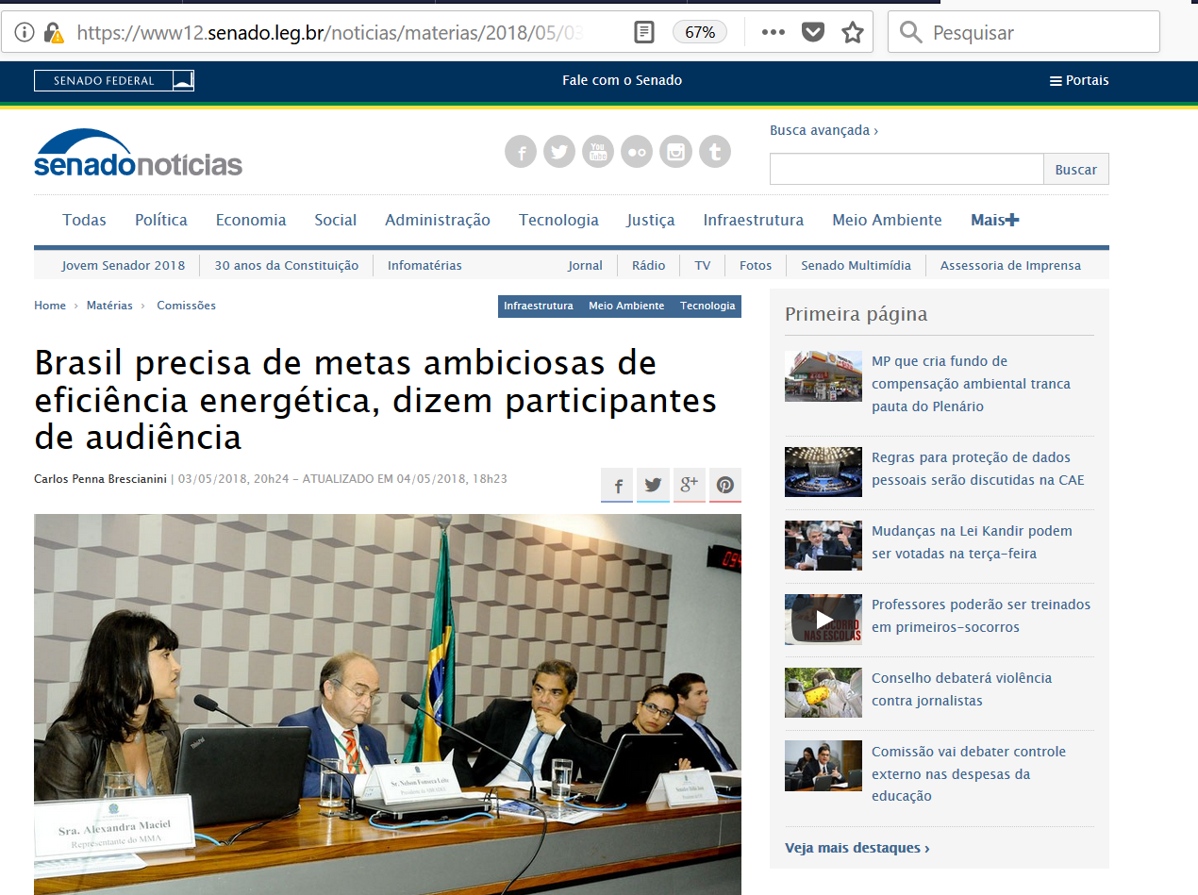

Slide 4
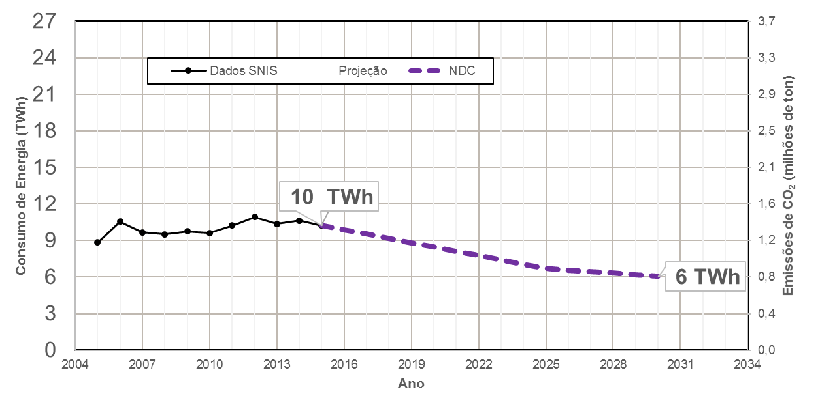
Modelo da Linha Base – Consumo de energia
Linha base – Consumo de energia (Abastecimento de Água)
CND
Fonte: SNIS e projeções própias

Slide 5
Linha base – 5 Premissas
1
Aumento da população brasileira – 204 - 225milhões (projeções do IBGE, 2013)
Fonte imagens: Brasil Escola – Uol, IBGE, PLANSAB, Diagnóstico SNIS
Taxas de atendimento de serviço de abastecimento de água (80%) conforme metas do PLANSAB em 2033 - 99% de
(população urbana e rural)
2

Slide 6
Linha base – 5 Premissas
3
Aumento do consumo médio per capita: 1,2% ao ano (l/hab.dia)
(IN022)
Fonte imagens: SAE Araracrzuz, consulta 12.09.2017
4
Aumento do consumo específico de energia elétrica 0,05% ao ano (kWh/m³)
(IN058)

Slide 7
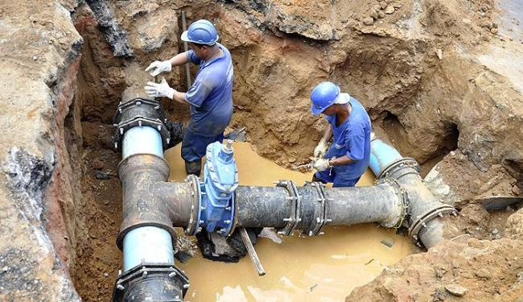
Linha base – 5 Premissas
5
Natural envelhecimento e degradação da rede de distribuição,
conduzindo a um aumento de perdas de água de 0,3% ao ano

Slide 8
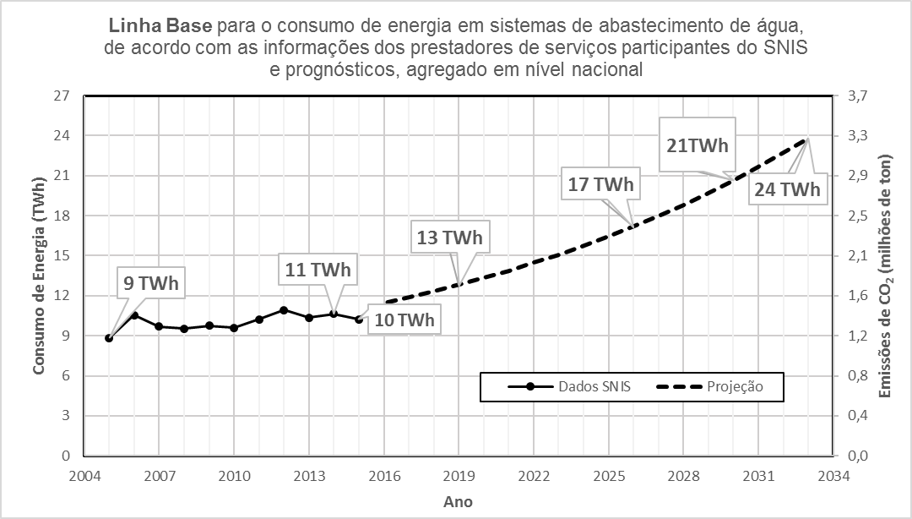
Linha base – Consumo de Energia (Abastecimento de Água)

Slide 9
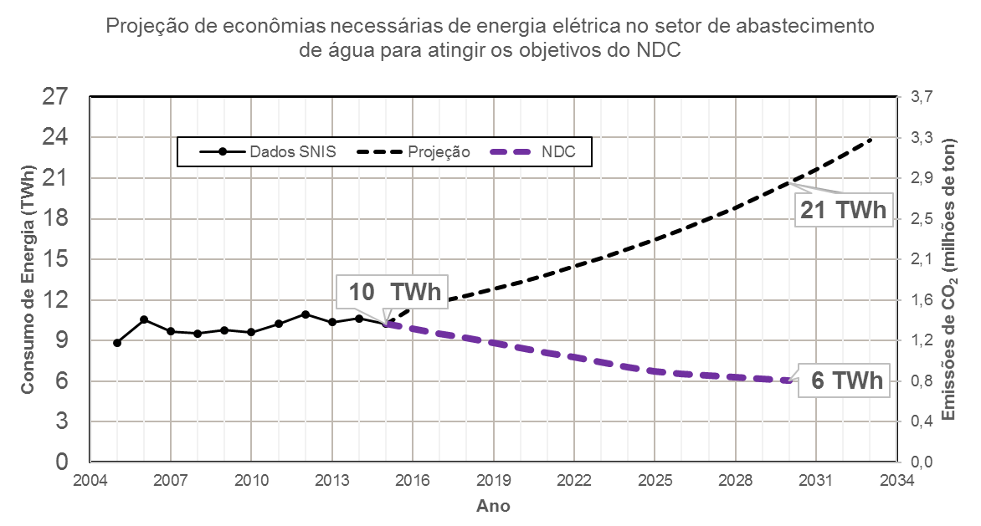
Modelo da Linha Base – Consumo de energia
Linha base – Consumo de Energia (Abastecimento de Água)
Fonte: SNIS e projeções própias

Slide 10
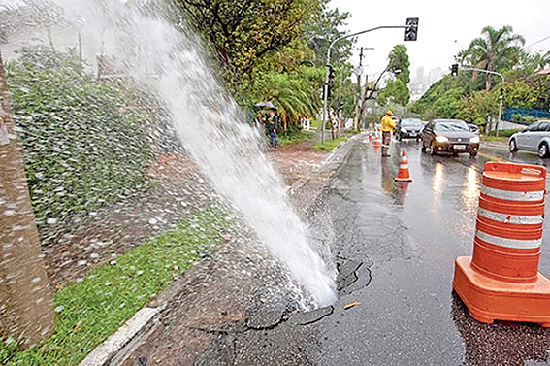
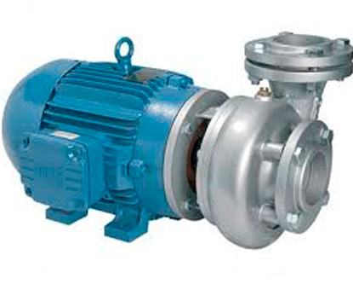
3 tipos de medidas
(%)
Redução de perdas de água (prestador de serviço)
Fonte imagens: atribunamt.com.br, linkedin Rialiti,
Melhoria da eficiência energética dos equipamentos e infraestruturas
(kWh/m³)
Uso racional da água pelo utilizador final
(l.hab.dia)

Slide 11
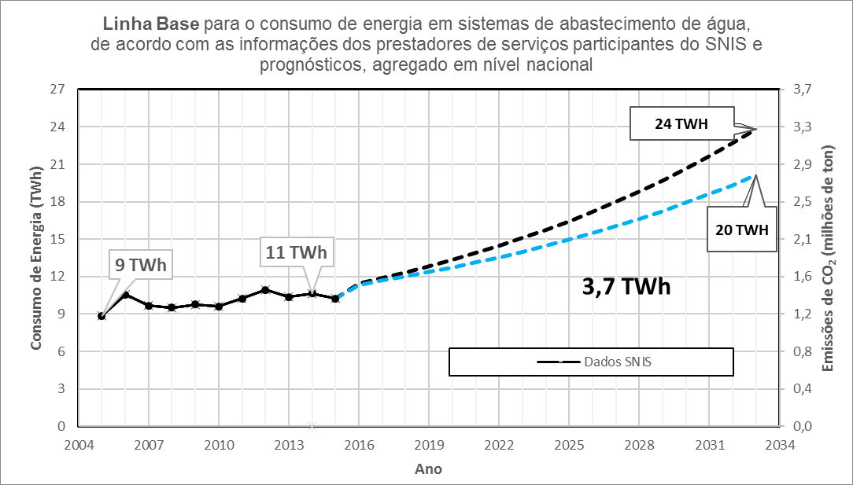
Impacto das Redução de perdas de água (%)
Objetivo:
Reduzir de 36 para 31% (Plansab)
Nota: Manter o nível de perdas é um esforço e investimentos do prestador de serviço
Potencial de redução existente: 16% até chegar a 20%

Slide 12
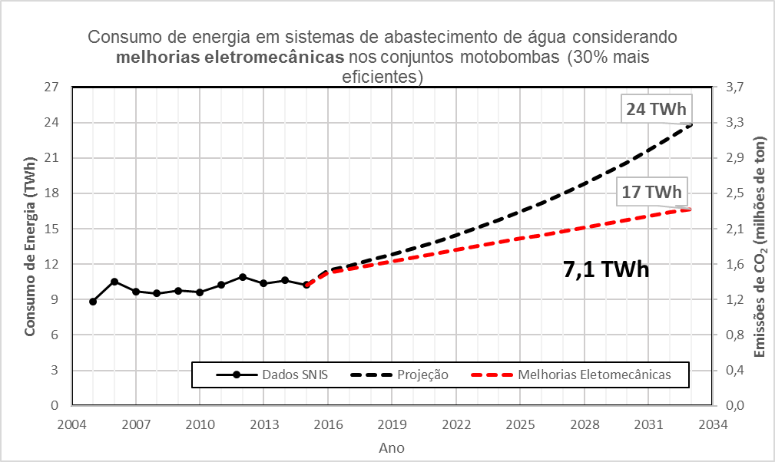
Impacto da Melhoria do IN058 (kWh/m³)
Objetivo:
Redução de 0,82 para 0,58 kWh/m³ (30%)
Fonte: SNIS e projeções próprias
Potencial de redução existente: 25% e 54%

Slide 13
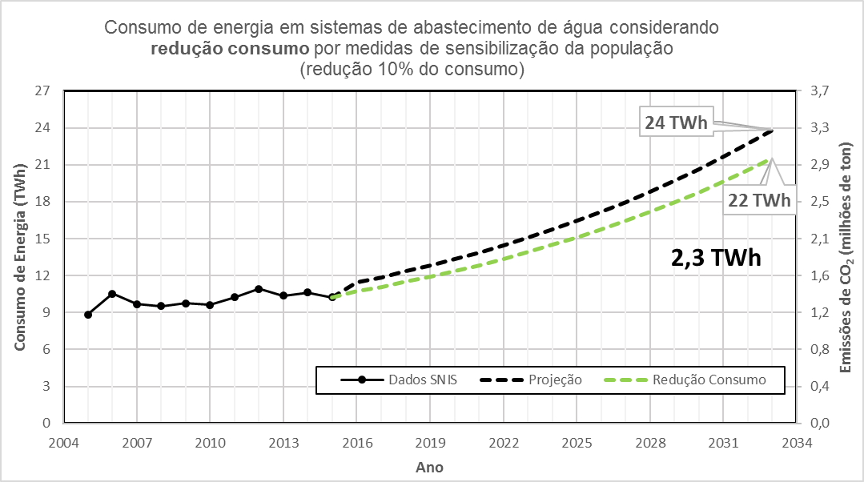
Impacto da Redução do Consumo
Objetivo:
Redução de 198 para 178 l/hab.dia (10%)
Fonte: SNIS e projeções próprias
Potencial de redução existente: 10% e 20%
Potencial de redução existente: entre 10% e 20%

Slide 14
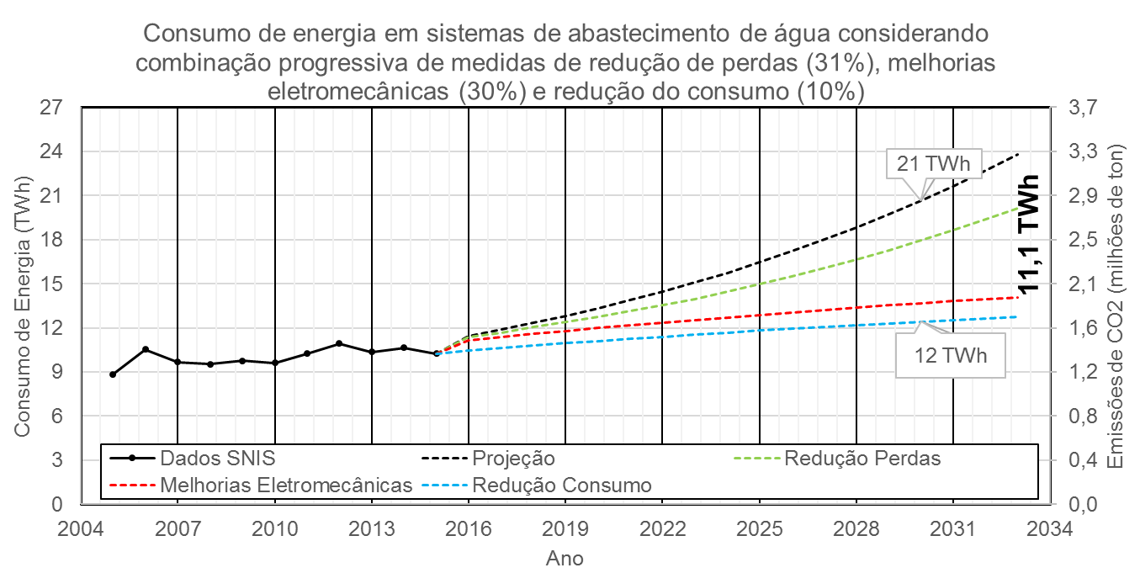
Conjunto das medidas
- perdas, - eficiência e -consumo
Meta: CND 6TWh
Fonte: SNIS e projeções próprias

Slide 15
É possível convergir com a Contribuição Nacional Determinada do Brasil no setor água ;
É possível aumentar a eficiência energética no setor de abastecimento nas 3 vertentes;
Existem recursos disponíveis (resultantes da EE e do PEE) ;
Existem bons exemplos;
A eficiência energética libera recursos para a universalização dos serviços.
Fonte imagens: Caloryfrio.com

Slide 16
Obrigada!
Jessica Rocha Gama
Assessora técnica do ProEESA
gama@akut-umwelt.de

